Slide 1
Zusammenarbeit Adipositasbereich UDEM & UVCM
Gemeinsamer Auftritt und klare Zuweisungswege
ENTWURF
27.10.2026 – Prof. Dr. med. Christoph Stettler, Klinikdirektor UDEM

Slide 2
ENTWURF
Einordnung
Adipositas-Sprechstunde an der UDEM
Strukturierter Behandlungspfad – über 1’000 Kontakte pro Monat
≈ 300 / Monat
Ärztliche Konsultationen
Tendenz steigend
Erstkonsultationen und Jahreskontrollen
BEHANDLUNGSPFAD
Assessment
Erstkonsultation
ärztlich
Verlaufskontrollen
Jahreskontrolle
ärztlich
Einstieg
jährlich wiederkehrend bis Behandlungsschluss

Slide 3


ENTWURF
Qualitätssicherung
Qualitätssicherung an der UDEM
Zertifizierungen und Real-World-Daten der UDEM
ZERTIFIZIERUNGEN
QUALITÄTSSICHERUNG
EASO COMs
Zertifiziert durch die European Association for the Study of Obesity
Swiss Obesity Study (SOS)
Longitudinale Real-World-Daten zur Adipositasversorgung in der Schweiz
≈ 2'500
10 Jahre
Teilnehmende seit 2025
Follow-up
Swiss Medical Obesity Center
Anerkennung als medizinisches Adipositaszentrum
Ziel: Auswirkungen der sich wandelnden Adipositastherapie auf Gesundheitsoutcomes und Lebensstil evaluieren
Zertifizierte Qualität und eigene Forschung als Basis für den gemeinsamen Auftritt.

Slide 4
ENTWURF
Einordnung
Adipositas-Sprechstunden am Inselspital
Ärztliche Termine mit Adipositas pro Monat – UDEM und Viszerale Chirurgie
GESAMTVOLUMEN UDEM
ÄRZTLICHE TERMINE PRO MONAT
> 1’000
UDEM
≈ 300 + 50
Erstkonsultationen und Jahreskontrollen
≈ 50 postbariatrische Termine an UDEM · nach OP Viszeralchirurgie
Adipositas-Kontakte pro Monat,
ärztlich und interprofessionell
Viszerale Chirurgie
≈ 130
UVCM · Besuchsgrund Adipositas
teils durch UDEM-Assistenzärzt:innen, UDEM-finanziert, Abrechnung UVCM
Zusammen rund 480 ärztliche Adipositas-Termine pro Monat: ein abgestimmter Pfad nützt beiden Kliniken.
Viszerale Chirurgie: ärztliche Termine mit Besuchsgrund «Adipositas», Monatsdurchschnitt 1.4.–1.10.2026.

Slide 5


ENTWURF
Ausgangslage
Zuweisungswege heute: drei Eingänge, zwei Zentren
InselLink
UDEM
Zuweisende
Hausärzt:innen, Spitäler
UDEM
Weiterweisung
UVCM
UVCM · Viszerale Chirurgie
WARTEZEIT BEI FEHLZUWEISUNG
1–3 Monate
+ 1–3 Monate
= bis zu 6 Monate

Slide 6
ENTWURF
Zielbild
Zuweisung neu: gebündelte Triage, klare Kriterien
HEUTE
NEU
InselLink
InselLink
bleibt
Gebündelte Triage
nach definierten Kriterien
Richtiger Behandlungspfad
ab dem Erstkontakt
UDEM
Zentrale Triage
definierte Stelle
UVCM
Gebündelte Triage, klare Kriterien, keine Umwege zwischen den Kliniken.

Slide 7

ENTWURF
Zielbild
Zielbild: ein gemeinsamer Auftritt, alle Therapien
Interdisziplinär aus einer Hand – mit Zertifizierungen und Qualitätssicherung
Gemeinsamer Auftritt Adipositas – UDEM & UVCM
Gebündelte Triage: richtig zugewiesene und zufriedenere Patient:innen, mehr Zuweisungen für beide Kliniken
UDEM
Indikation zur Bariatrie
UVCM
Ernährung
Medikamentöse Therapie
Postbariatrische Nachsorge
Wechselwirkung
Bariatrische Chirurgie
erwartete Wirkung
Operative und endoskopische Verfahren
Postbariatrische Nachsorge
ZERTIFIZIERUNGEN
QUALITÄTSSICHERUNG
Lead: UDEM
EASO COMs
UDEM
Swiss Obesity Study (SOS)
Longitudinale Real-World-Daten zur Adipositasversorgung in der Schweiz
Swiss Medical Obesity Center
UDEM
Bariatrisches Referenzzentrum
anerkannt durch die SMOB
≈ 2'500 Teilnehmende seit 2025 10 Jahre Follow-up
UVCM
Adipositasboard: interdisziplinäre Fallbesprechung

Slide 8
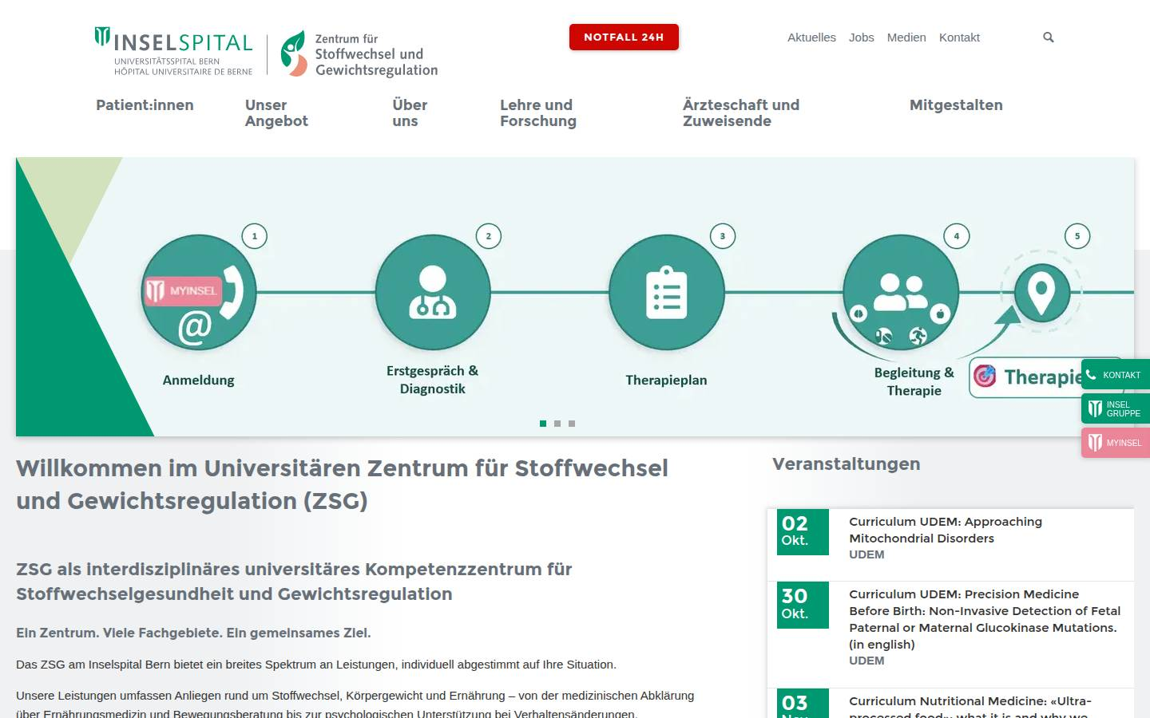
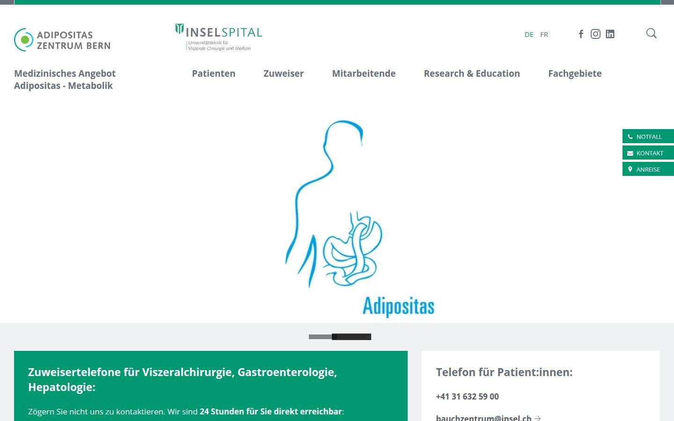
ENTWURF
Ausgangslage
Heute: Zwei Webauftritte für Adipositas
stoffwechsel-gewichtsregulation.insel.ch
adipositasbern.ch
DOPPELTE INHALTE
Zwei Websites, zweimal Pflegeaufwand.
UNKLARE ZUSTÄNDIGKEIT
Zuweisende und Patient:innen wissen nicht, wo sie sich melden sollen.
UNEINHEITLICHER AUFTRITT
Zwei Designs, zwei Hosting-Lösungen.
Insel-Standard
Extern gehostet · nicht Insel-Standard
GERINGERE SICHTBARKEIT
Beide Seiten konkurrieren um dieselben Suchbegriffe.
Für Zuweisende und Patient:innen ist heute nicht erkennbar, dass es ein gemeinsames Angebot ist.

Slide 9
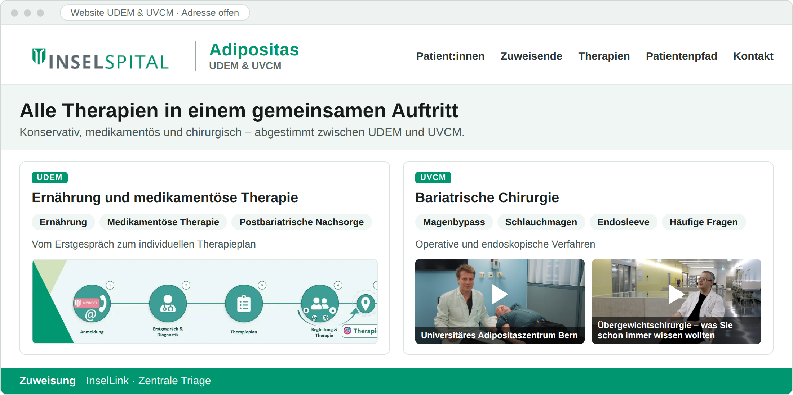

ENTWURF
Zielbild · Option A
Eine gemeinsame Plattform
Webauftritt, Briefkopf, Patientenpfad und Adipositasboard – für UDEM und UVCM
GEMEINSAMER WEBAUFTRITT
Website UDEM & UVCM, Adresse offen
Hosting nach Insel-Standard
EINHEITLICHER BRIEFKOPF
UDEM & UVCM
Gleicher Kopf für Berichte und Briefe
EINHEITLICHER PATIENTENPFAD
Zuweisung
Triage
Assessments
Sprechstunde
Sprechstunde an der UDEM oder an der UVCM
ADIPOSITASBOARD
Interdisziplinäre Fallbesprechung

Slide 10
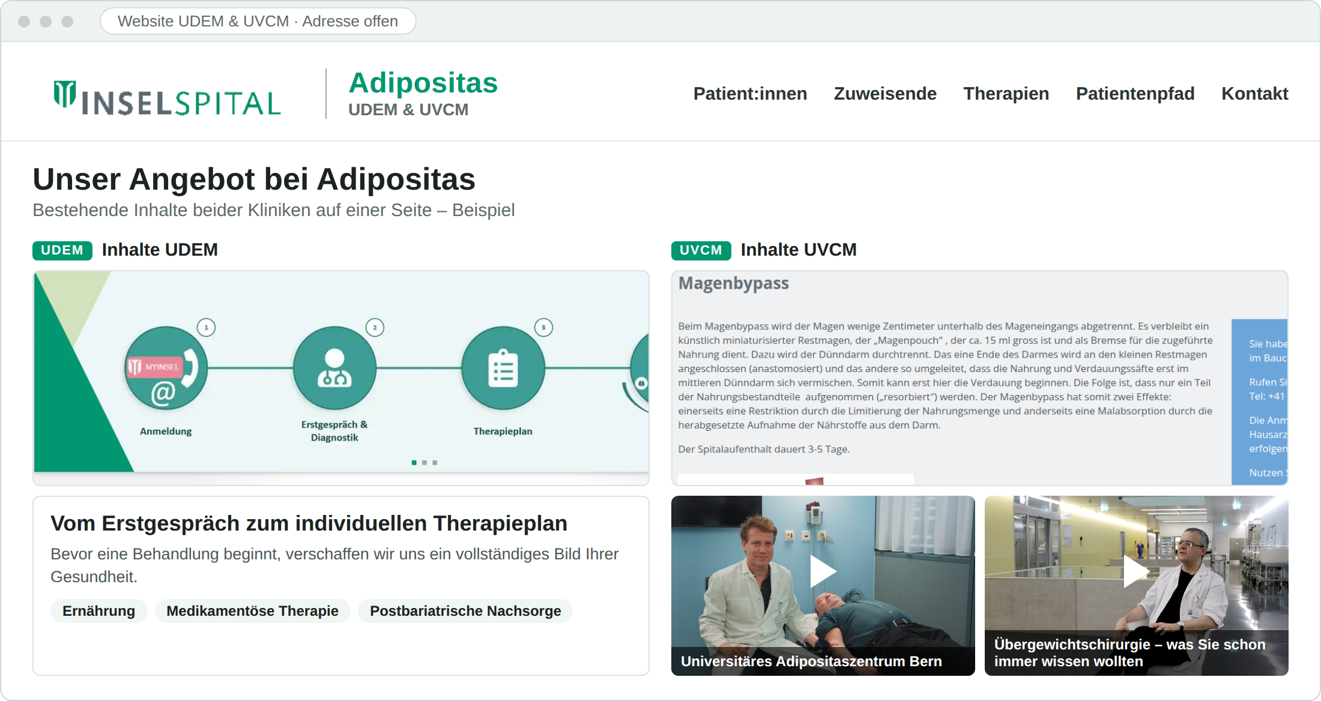
ENTWURF
Zielbild · Option B
Eine gemeinsame Plattform
Webauftritt, Briefkopf, Patientenpfad und Adipositasboard – für UDEM und UVCM
GEMEINSAMER WEBAUFTRITT
Website UDEM & UVCM, Adresse offen
Hosting nach Insel-Standard
EINHEITLICHER BRIEFKOPF
UDEM & UVCM
Gleicher Kopf für Berichte und Briefe
EINHEITLICHER PATIENTENPFAD
Zuweisung
Triage
Assessments
Sprechstunde
Sprechstunde an der UDEM oder an der UVCM
ADIPOSITASBOARD
Interdisziplinäre Fallbesprechung

Slide 11
ENTWURF
Umsetzung
Nächste Schritte und Zeitplan
Entwurf zur gemeinsamen Festlegung
1
2
3
Parallel
ab Q4 2026
4
Zielstruktur definieren
Projektstart
Zuweisungen
Einführen
→
→
Triage
→
Stossrichtung UDEM / UVCM
Projektteam noch zu definieren
Prozesse und Subprozesse
Go-live und Information der Zuweisenden
Website anpassen
heute, 27.10.2026
Q4 2026
Adipositasboard optimieren
Ende Q1 2027
Zeitplan, Zuständigkeiten und Kriterien sind Platzhalter und werden gemeinsam festgelegt.

Slide 12
Zur Diskussion
ENTWURF
Inselspital, Universitätsklinik für Diabetologie, Endokrinologie, Ernährungsmedizin und Metabolismus, Freiburgstrasse 15, 3010 Bern

